Slide 1

ธรรมชาติของสิ่งมีชีวิต
นำเสนอโดย
ผศ.ดร.สมาน แก้วไวยุทธ

Slide 2
ธรรมชาติของสิ่งมีชีวิต (Nature of organisms)
สิ่งมีชีวิต มีคุณสมบัติที่แตกต่างจากสิ่งไม่มีชีวิต 2 ประการ
ลักษณะทางโครงสร้างและส่วนประกอบ
กระบวนการทางชีวภาพ
การสืบพันธุ์
Metabolism
Irritability
ต้องมีกรดนิวคลีอิก
(Nucleic acid)
สำคัญที่สุด
DNA
หรือ
RNA

Slide 3
คุณลักษณะสำคัญของสิ่งมีชีวิต
1. สิ่งมีชีวิตทุกชนิดประกอบด้วยกรดนิวคลีอิก (Nucleic)
DNA
หรือ
RNA
ส่วนใหญ่
ไวรัสบางชนิด
ไวรอยด์
AIDS
SARS
Avian flu
Hepatitis-B

Slide 4
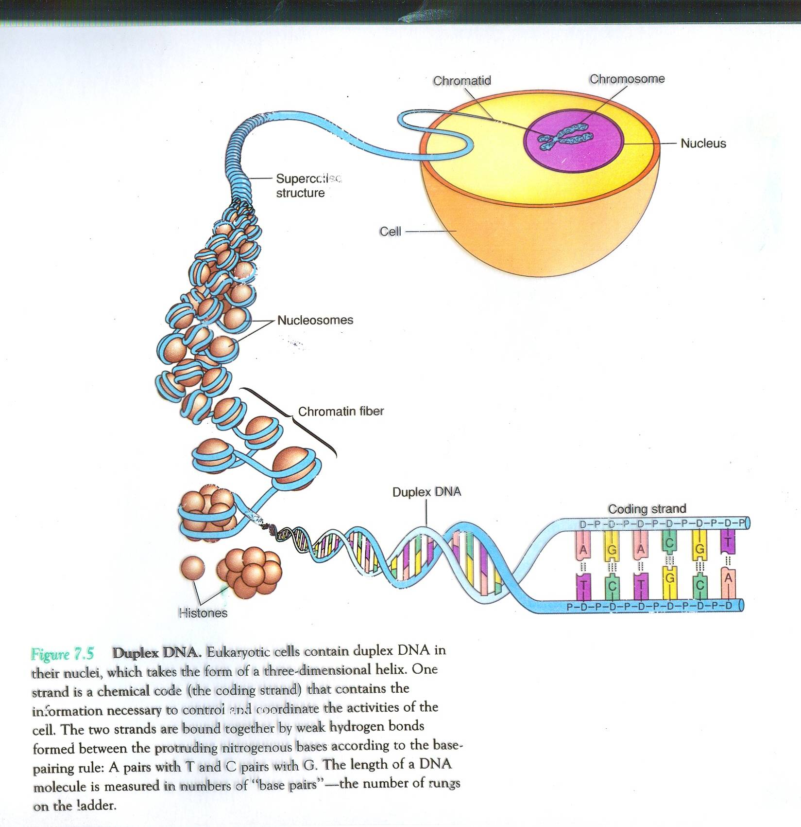
Chromatid
Chromosome
Nucleus
Supercoiled
structure
Cell
Nucleosomes
Chromatin fiber
Duplex DNA
Coding strand
Histones

Slide 5
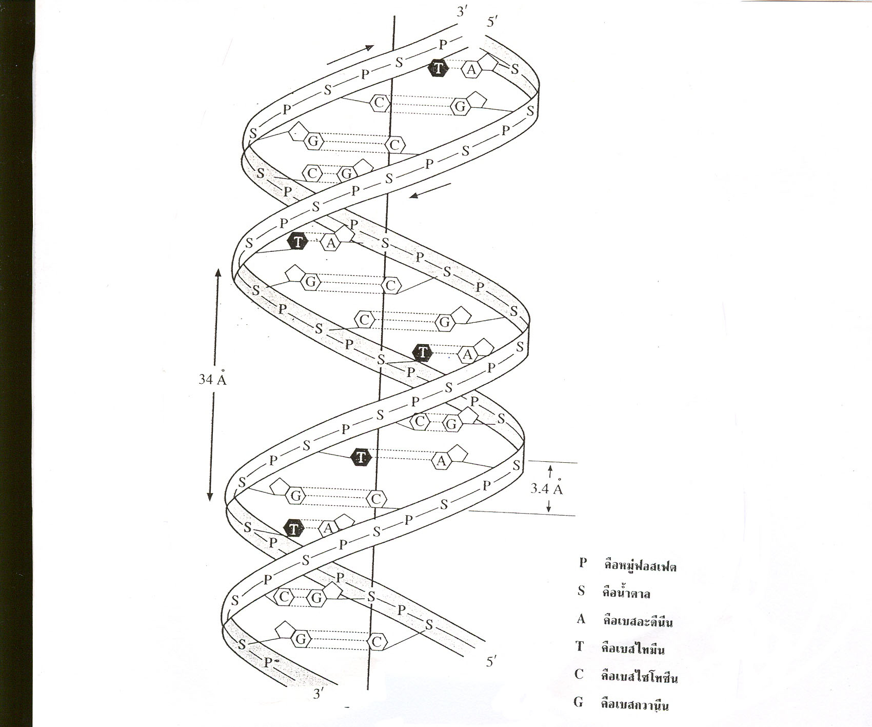
3′
5′
P คือหมู่ฟอสเฟต
S คือน้ำตาล
A คือเบสอะดีนีน
T คือเบสไซโทมีน
C คือเบสไซโทซีน
G คือเบสกวานีน
34A
3.4A
5′
3′

Slide 6
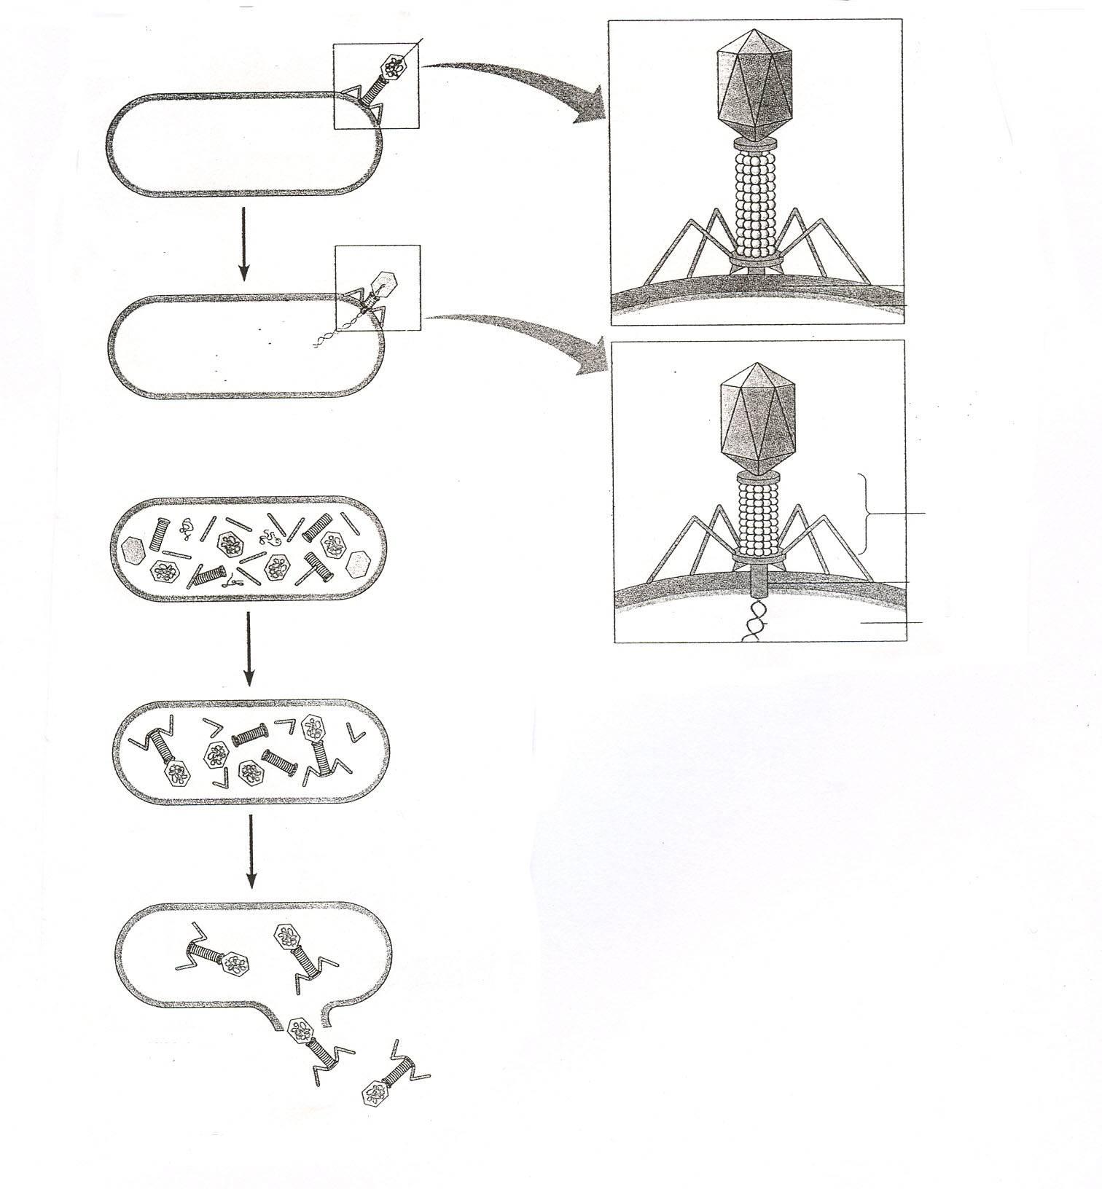

Bacterial
cell wall
DNA
Phage
particle
◆ Adsorption of
phage particle
to host cell
Cell wall
Plasma member
❖ Injection of DNA
⬥ Replication of
phage DNA and
synthesis of
phage proteins
Tail sheath
contracted
Tail core
DNA
 Assembly
of phage
components
 Release of new
phage particles,
with cell lysis
(a) Phage replication

Slide 7
กระบวนการทางเคมีทุกชนิดที่มี Euzyme เป็น Catalyst
2. Metabolism
Anabolism
Catabolism
up
Break down
การสร้างสารโมเลกุลใหญ่จากสารโมเลกุลเล็ก เช่น Assimilation
การสลายสารโมเลกุลใหญ่ให้เป็นสารโมเลกุลเล็ก เช่น การหายใจระดับเซลล์

Slide 8
3. Reproduction
การเพิ่มจำนวนสิ่งมีชีวิตจากหน่วยเดิมซึ่งมีกลุ่มยีน (gene pool) เดียวกับผู้ให้กำเนิด
คุณสมบัติสำคัญที่สุดในการระบุความเป็นสิ่งมีชีวิต
พิจารณาจากไวรัส
ถ้าอยู่นอก host
ถ้าอยู่ใน host
ไม่มีกิจกรรมชีวิตใด ๆ
เพิ่มจำนวนตัวเอง (duplication)
เป็น Crystal
(non-living particle)
จัดเป็นสิ่งมีชีวิต (living particle)

